Slide 1
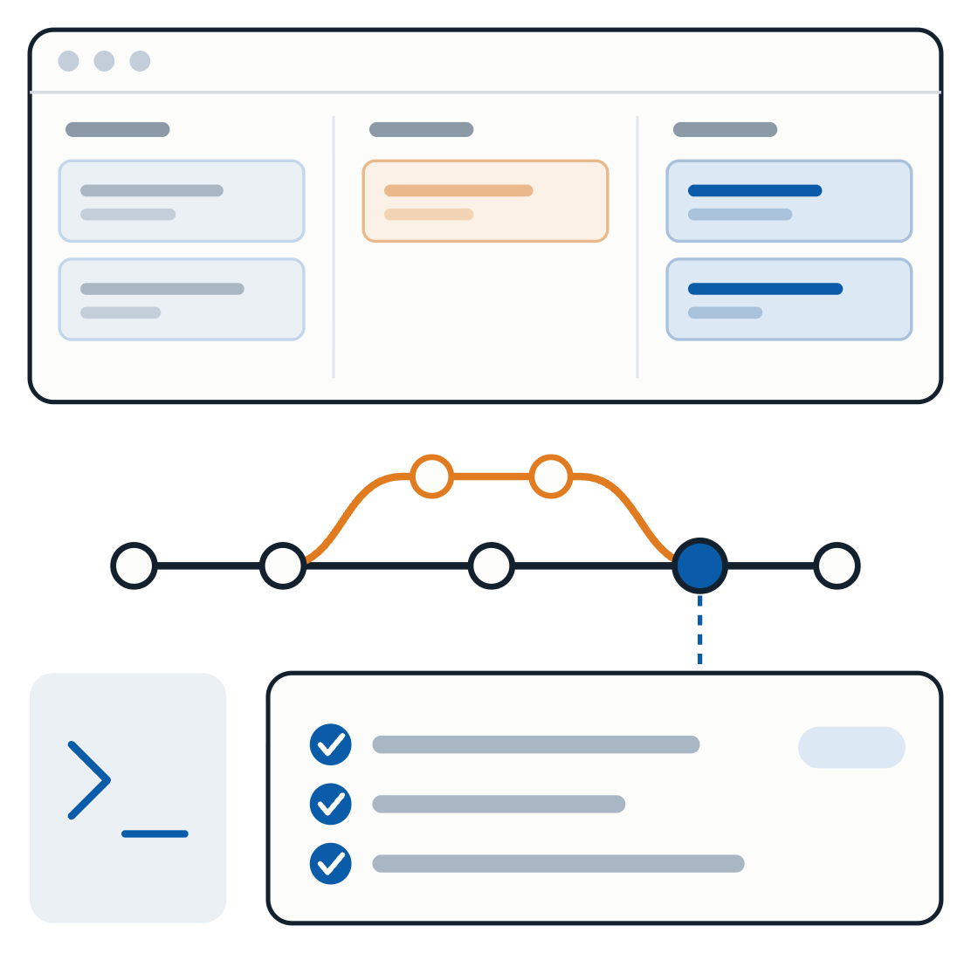
Основне информације о предмету и пројекту
ПРИМЕЊЕНО СОФТВЕРСКО ИНЖЕЊЕРСТВО
ЕЛЕМЕНТИ РАЗВОЈА СОФТВЕРА
Настава, оцењивање и пројектни рад
Факултет техничких наука · Универзитет у Новом Саду
Нови Сад
Notes:
Уводна презентација предмета Елементи развоја софтвера. Прегледамо организацију наставе, начин полагања, расподелу пројектних поена, обавезе тима и појединца, као и одбрану пројекта и усмени испит.

Slide 2





Организација наставе, извођачи и материјали
01 · НАСТАВА
Подаци за академскуm годину
ОРГАНИЗАЦИЈА НАСТАВЕ
ИЗВОЂАЧИ НАСТАВЕ
Предавања: теоријске основе
ПРОФЕСОР
Вежбе: практична настава и пројектни рад
др Зоран Јанковић
zoran.jankovic@uns.ac.rs
Присуство на рачунарским вежбама је обавезно
АСИСТЕНТИ
Више од два неоправдана изостанка искључују право на одбрану пројекта
Данијел Јовановић
danijel.jovanovic@uns.ac.rs
Тања Чубрић
cubrictanja@gmail.com
Званична страница предмета
Петар Мутић
petarmutic5@gmail.com
Елементи развоја софтвера
02
Notes:
Настава се састоји од предавања, на којима се обрађују теоријске основе, и вежби, на којима се ради практично и на пројекту. Присуство на рачунарским вежбама је обавезно. Више од два неоправдана изостанка искључују право на одбрану пројекта. Сви материјали и обавештења налазе се на званичној страници предмета.

Slide 3
Начин полагања
02 · ОЦЕЊИВАЊЕ
Пројектни део носи највише 71 поен. Усмени испит мења укупан резултат у распону од −20 до +30 поена.
0–40
41–50
51–71
Неположен пројекат
Обавезан усмени испит
Упис оцене без усменог
Нема услова за позитивну оцену.
Потребно је достићи најмање 51 поен укупно.
Оцена на основу пројектних поена.
СКАЛА ОЦЕЊИВАЊА · УКУПНИ ПОЕНИ
51–60
6
61–70
7
71–80
8
81–90
9
91–100
10
Елементи развоја софтвера
03
Notes:
Пројектни део носи највише 71 поен. Са 40 поена или мање пројекат није положен. Са 41 до 50 поена усмени испит је обавезан и потребно је достићи најмање 51 поен укупно. Са 51 поеном или више студент може уписати оцену без усменог испита. Усмени испит мења укупан резултат у распону од минус 20 до плус 30 поена, а коначна оцена се одређује према скали од 51 до 100 поена.

Slide 4
Пројектне обавезе и расподела поена
02 · ОЦЕЊИВАЊЕ
ОСНОВНЕ ОБАВЕЗЕ
37 поена
ПРОВЕРЕ И ИНТЕГРАЦИЈА
34 поена
Tapiz Boards, Agile и Scrum
10
КТ3
Тестирање и стабилна верзија функц. језгра
6
КТ1
Проблем, backlog и развојни ток
3
Интероперабилност и усклађеност уговорних страна
10
SOLID принципи и Clean Architecture
16
Правилна и контролисана употреба AI алата
10
КТ2
Архитектура и функционално језгро
3
КТ4
Развојни ток уз AI алате и завршна одбрана
8
Пословна логика и аутоматизовано тестирање
5
УКУПНО · ПРОЈЕКТНИ ДЕО
71 поен
Елементи развоја софтвера
04
Notes:
Максималан резултат на пројектном делу износи 71 поен. Основне обавезе обухватају рад у алату Tapiz Boards уз Agile и Scrum, SOLID принципе и Clean Architecture, пословну логику са аутоматизованим тестирањем и прве две контролне тачке, укупно 37 поена. Провере и интеграција обухватају интероперабилност, контролисану употребу AI алата и контролне тачке три и четири, укупно 34 поена.

Slide 5

Контролне тачке
02 · ОЦЕЊИВАЊЕ
Четири контролне тачке проверавају напредак и разумевање пројектног решења.
КТ1
КТ2
КТ3
КТ4
Проблем, backlog и развојни ток
Архитектура и функционално језгро
Тестирање и стабилна верзија функционалног језгра
Развојни ток уз AI алате и завршна одбрана
3 поена
3 поена
6 поена
8 поена
поена укупно на контролним тачкама, у оквиру 71 пројектног поена
ДОДАТНИ ПОЕНИ
20
Студент може остварити до 5 додатних поена за активност и ангажовање на настави. Додатни поени допуњују пројектни резултат највише до 71 поена.
Елементи развоја софтвера
05
Notes:
Током семестра постоје четири контролне тачке. Прва проверава дефиницију проблема, backlog и развојни ток, друга архитектуру и функционално језгро, трећа тестирање и стабилну верзију језгра, а четврта развојни ток уз AI алате и завршну одбрану. Заједно носе 20 поена. Студент може остварити и до пет додатних поена за активност на настави, али укупан пројектни резултат не може прећи 71 поен.

Slide 6

Организација пројектних целина
03 · ПРОЈЕКАТ
Тимови, пројектне целине и приступ заједничком GitHub репозиторијуму.
ОРГАНИЗАЦИЈА ТИМА
ОБАВЕЗЕ СТУДЕНТА
6–10
студената
чини један тим
Тачно GitHub корисничко име
Проверљив индивидуални допринос у историји измена
Предметни асистент додељује пројектну целину за коју тим преузима примарну одговорност.
Образложење сопственог рада на одбрани
Приступ заједничком репозиторијуму одобрава предметни асистент.
Дељени јавни линк ка Tapiz Boards табли
Елементи развоја софтвера
06
Notes:
Тим чини од шест до десет студената. Предметни асистент сваком тиму додељује пројектну целину за коју тим преузима примарну одговорност и одобрава приступ заједничком GitHub репозиторијуму. Сваки студент мора доставити тачно GitHub корисничко име, имати проверљив допринос у историји измена, умети да образложи свој рад на одбрани и поделити јавни линк ка Tapiz Boards табли.

Slide 7
Обавезе за пројектну целину
03 · ПРОЈЕКАТ
Минимални услови за прихватање пројектне целине.
01
Граница одговорности и уговор
02
Тестирање и стабилност
Целина има јасно дефинисану одговорност, јавни уговор и односе са другим целинама.
Обавезни су аутоматизовани тестови кључних правила, а према потреби и интеграциони, уговорни и регресиони тестови.
03
Документација
04
Индивидуални допринос
Документација обухвата случајеве употребе, критеријуме прихватања, јавне уговоре, ADR и упутство за локално покретање и тестирање.
Сваки студент документује сопствени рад, релевантан случај употребе, дизајнерску одлуку и зависности према другим целинама.
Елементи развоја софтвера
07
Notes:
Да би пројектна целина била прихваћена, мора имати јасну границу одговорности и јавни уговор према другим целинама. Обавезни су аутоматизовани тестови кључних правила, а по потреби и интеграциони, уговорни и регресиони тестови. Документација обухвата случајеве употребе, критеријуме прихватања, јавне уговоре, записе о архитектонским одлукама и упутство за покретање. Сваки студент посебно документује свој допринос.

Slide 8







Пројектни артефакти
03 · ПРОЈЕКАТ
Репозиторијум садржи доказе развоја, провере и техничких одлука.
РАЗВОЈНИ МАТЕРИЈАЛИ
ПРОВЕРЉИВИ РЕЗУЛТАТИ
Backlog са критеријумима прихватања
Извршив пројекат у заједничком репозиторијуму
Git историја и Pull Request прегледи
Аутоматизовани тестови кључних правила
ADR записи за значајне архитектонске одлуке
Резултати компилације и тестирања
Упутство за локално покретање и тестирање
Документација јавних уговора између модула
Елементи развоја софтвера
08
Notes:
Репозиторијум је главни доказ рада. Развојни материјали обухватају backlog са критеријумима прихватања, Git историју са прегледима Pull Request-ова, записе о значајним архитектонским одлукама и упутство за локално покретање. Проверљиви резултати су извршив пројекат, аутоматизовани тестови кључних правила, резултати компилације и тестирања и документација јавних уговора између модула.

Slide 9




Следљивост индивидуалног доприноса
03 · ПРОЈЕКАТ
Допринос студента повезује захтев, измену кода и доказ провере.
01
02
03
04
Захтев и одговорност
Измена кода
Одлука
Провера
Студент наводи backlog ставку или део случаја употребе за који је одговоран.
Commit-и и Pull Request приказују обим и смисао сопственог доприноса.
Студент образлаже изабрану архитектонску или дизајнерску одлуку и њене последице по решење.
Тест, build или демонстрациони сценарио потврђује резултат измене.
Елементи развоја софтвера
09
Notes:
Индивидуални допринос мора бити следљив кроз четири корака. Студент наводи захтев за који је одговоран, приказује измену кода кроз commit-е и Pull Request, образлаже архитектонску или дизајнерску одлуку и показује проверу резултата тестом, build-ом или демонстрационим сценаријем.

Slide 10


Услови интеграције пројектне целине
03 · ПРОЈЕКАТ
Пројектна целина се прихвата када се укључује у заједничко решење без нарушавања постојећег понашања.
ТЕХНИЧКИ УСЛОВИ
ДОКАЗ НА ОДБРАНИ
Јавни уговори су дефинисани и верзионисани
Покретање функционалности у оквиру целог решења
Смер зависности одговара договореној архитектури
Образложење интеграционих тачака и зависности
Build и релевантни тестови успешно се извршавају
Приказ тестова за граничне и неуспешне сценарије
Конфигурација не садржи локалне или тајне податке
Јасан приказ индивидуалног доприноса
Елементи развоја софтвера
10
Notes:
Целина се прихвата тек када се укључи у заједничко решење, а да не наруши постојеће понашање. Технички, то значи дефинисане и верзионисане јавне уговоре, исправан смер зависности, успешан build и тестове, као и конфигурацију без локалних и тајних података. На одбрани студент покреће функционалност у целом решењу, образлаже интеграционе тачке, показује тестове за граничне и неуспешне сценарије и јасно приказује свој допринос.

Slide 11

Одбрана пројекта и важење поена
04 · ОДБРАНА И ИСПИТ
Пројектни поени важе до краја текуће академске године.
ТЕРМИНИ ОДБРАНЕ
САДРЖАЈ ОДБРАНЕ
ПРЕДИСПИТНИ ТЕРМИН
01
Функционалност пројекта и испуњеност критеријума бодовања
Прва половина децембра
02
Разумевање архитектонских, техничких и организационих одлука
РЕДОВНИ ТЕРМИН
03
Сопствени допринос и релевантни делови заједничког решења
Последња недеља зимског семестра
04
Теоријска питања из области обрађених на предмету
Елементи развоја софтвера
11
Notes:
Пројекат се брани у предиспитном термину, у првој половини децембра, или у редовном термину, у последњој недељи зимског семестра. На одбрани се проверавају функционалност пројекта и испуњеност критеријума бодовања, разумевање донетих одлука, сопствени допринос и теоријска питања из градива. Пројектни поени важе до краја текуће академске године.

Slide 12

Усмени испит
04 · ОДБРАНА И ИСПИТ
Услови приступа усменом испиту и утицај резултата на коначну оцену.
41–50
51–71
−20 / +30
Обавезан усмени испит
Упис оцене без усменог испита
Промена укупног резултата
Са 41 до 50 пројектних поена за позитивну оцену потребно је најмање 51 поен укупно.
Са 51 до 71 пројектних поена студент може прихватити оцену на основу пројектног резултата.
Резултат усменог испита мења укупан број поена у распону од −20 до +30.
ПРИЈАВА ИСПИТА
Пријављен испит без приступа усменом делу: оцена на основу пројектних поена.
Елементи развоја софтвера
12
Notes:
Студент са 41 до 50 пројектних поена мора изаћи на усмени испит и на њему достићи најмање 51 поен укупно. Студент са 51 до 71 поеном може прихватити оцену на основу пројекта. Усмени испит мења укупан резултат за највише 20 поена наниже или 30 поена навише. Ако студент пријави испит, а не приступи усменом делу, оцена се формира на основу пројектних поена.

Slide 13



Потпис и предиспитне обавезе
04 · ОДБРАНА И ИСПИТ
Услови за потпис и рок важења пројектних поена.
Услов за потпис
Важење пројектних поена
Наредна академска година
Студент стиче потпис након испуњења свих предиспитних обавеза.
Остварени пројектни поени важе до краја текуће академске године.
Ако не положи испит до краја текуће академске године, студент поново похађа предмет и испуњава предиспитне обавезе.
ПРЕНОС ОБАВЕЗА
Пројектни поени не преносе се у наредну академску годину.
Елементи развоја софтвера
13
Notes:
Потпис се стиче када су испуњене све предиспитне обавезе. Пројектни поени важе до краја текуће академске године и не преносе се у наредну. Студент који до тада не положи испит поново похађа предмет и изнова испуњава предиспитне обавезе.

